Slide 1
Programing Boot up
Interactive Graphics Lab.
2023/1/5 update

Slide 2
はじめに

Slide 3
Programing Boot up
目的
ゼロから対話的なソフトウエアを作る経験を積む
研究に耐えうる実装能力をつける
オブジェクト指向に慣れる
言語 : C++ （必要に応じてglsl)
環境 : Visual studio または Qt creator
ライブラリ : OpenGL / C++CLI /
作るもの
剛体シミュレータ（ビリヤード・Shape matching・Position based dynamics）

Slide 4
これから意識して実施してほしいこと 1
盲目的なコピペからの卒業
解説不要
問題にあたっても質問しないことから卒業
問題にあたった時，課題を誰かに説明した瞬間に解決策が思いつくことがある
問題を言語化できた瞬間にそれが解けることが多いので，他人を聞き役につかいましょう
※ わかっていないことをわかっていない状況なども結構多そうなので、最初のうちはたくさん話を
成果物・コードを見せないことから卒業
面白いものをつくって、他人に見せることをモチベーションにしてほしい
間違っても教員に怒られないように。。。みたいなモチベーションは避けてほしい．．．

Slide 5
これから意識して実施してほしいこと 2
動作テストを実施する
printf や デバッガを利用して想定どおりに動いているか確認
関数に不具合が起きそうな入力を予測し，その入力にも対応する
まずい例) コピペしてきたらなんか動いた，エラーがあるはずなのに動いているからまあいいか。。
『再利用性』を意識する
よい関数名・変数名をつける（他人（一ヵ月後の自分）が読んで分かる？）
いろいろなところで使えるように、引数や返り値を設計する。（２か所以上で似た処理や同じ処理が出てきたら関数化するとよい．似た処理を一つの関数で扱えるように引数を設計する練習をたくさんすると再利用性の高い関数を作れるようになりそう． ）
まずい例) intを受け取ってintを返す関数を作った．今回は入力が必ず正なので，負の入力があるとおかしくなるけどまあいいか。。
『一貫性』を意識する
全体の構成から細部にまで一貫性のあるルールを持ちそれにしたがって書く
ルールは自分で定義し，更新し続ける
コーディングスタイル，関数変数の命名規則，を，自分のコードの中で統一する
まずい例) 前の行はtabでインデントをとって、この行はspaceでインデントをとった．見た目は同じだからヨシ！

Slide 6
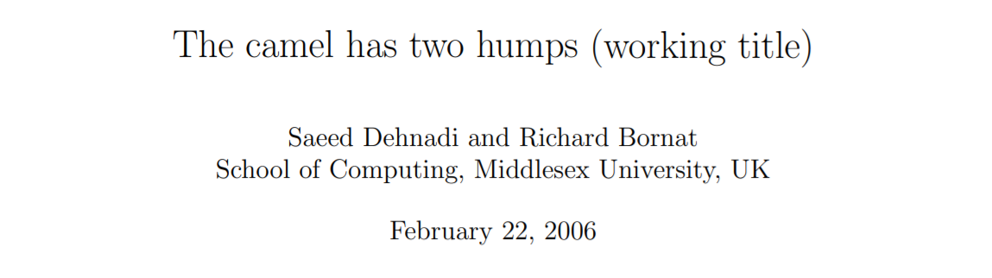
Learning to program is notoriously difficult. A substantial minority of students fails in every introductory programming course in every UK university. Despite heroic academic effort, the proportion has increased rather than decreased over the years. Despite a great deal of research into teaching methods and student responses, we have no idea of the cause.
It has long been suspected that some people have a natural aptitude for programming, but until now there has been no psychological test which could detect it. Programming ability is not known to be correlated with age, with sex, or with educational attainment; nor has it been found to be correlated with any of the aptitudes measured in conventional ‘intelligence’ or ‘problem-solving-ability’ tests.
We have found a test for programming aptitude, of which we give details. We can predict success or failure even before students have had any contact with any programming language with very high accuracy, and by testing with the same instrument after a few weeks of exposure, with extreme accuracy. We present experimental evidence to support our claim. We point out that programming teaching is useless for those who are bound to fail and pointless for those who are certain to succeed.

Slide 7
プログラミングに適正はあるか
現状，ある，と思う
ただし，適性がなくても設計書通りのコードを作成できるようにはなれると思う
ただし，Computer Scienceの研究では，問題発見・設計・実装・実験を高速に繰り返す必要があり，適正なしでは難しいとも思う
研究室に入ってくる学生も，プログラミングができる群・できない群に，おおよそ分離できると思う
ただし，適性がないのか，適性はあるが訓練が足りないのかは不明
1000時間くらい書いてみてから向き不向きの議論をしたい気がする
例 :『スプラ２，50時間くらいやったけどあんまりうまくなんなかったから俺向いてないかも』
例 : 『体育の授業で毎週やったのでサッカー選手になれると思う！』

Slide 8
プログラミング習得のために。。。
プログラミングは能動的に学ぶもの
受身では多分習得不可能（ここにいる時点で能動的ではあると期待）
作りたいものを作りましょう（今回は物理シムの中で興味があるものを選んで作る）
時間をつっこむ必要がある
初学者はとりあえず1000時間くらいをかけましょう（1日5時間で200日）
向き・不向きの議論は1000時間くらいやってから
言葉にして説明する
なぜそう書いたかを他人（教員・友人）に説明する
問題にぶつかったらどのような問題にぶつかっているかを詳細に説明する（言語化重要）

Slide 9
Contents
準備
プロジェクトの作成（hello, world C++/CLI）
Windowsイベントハンドラの追加
PanelにOpenglを表示

Slide 10
準備

Slide 11
準備
Githubのアカウント設定
Github desktopをインストールする
githubにアカウントを作る
Interactive Graphics Labへのアクセス権限を取得(井尻へメール)
使い方を調べておく（clone/commit/push/pull/fork/pull request 程度でOK）
Visual Studio を使う人
→ Visual Studio 2022 communityのインストール
Qtを使う人
→ Qt 6 のOpenSource版のインストール

Slide 12
C++プログラミングを始める

Slide 13
下記の動画・google docsを視聴する・読む
動画で以下の説明しているのでまず視聴し理解してください
C++の書き方
動画 → 作成中
資料 → 次頁
Visual StudioでOpenGL付きGUIを実装する方法
動画 → 作成中
資料 → https://docs.google.com/document/d/1WnqxYTC6pqgM8btN_aLi8KnChWhUZ9vciklzfRhrs5s/edit?usp=share_link
コード → 一通り作ったものが FirstOglCLI フォルダにある
QtでOpenGL付きGUIを実装する方法
動画 → 作成中
資料 → https://docs.google.com/document/d/1Bp4wnqYZCM6HbDTEXAmHG7HPKuvT5eftwjyobzPX3Yg/edit?usp=share_link
コード → 一通り作ったものが FirstOglQt フォルダにある

Slide 14
C++の書き方
Visual Studioでプロジェクトを作る
Qtでプロジェクトを作る
Classの基礎の基礎
フィールド変数
フィールド関数
スタティック関数
スタティック変数
コンストラクタ，コピーコンストラクタ，デストラクタ
インスタンスについて
スコープについて
関数の引数について
値渡し，ポインタ渡し，参照渡し，
オーバーライドとオーバーロード
継承と委譲
STLについて
Templateについて（やらないかも）
基本的にすべて動画で説明します。

Slide 15
課題
課題1 : 動画を視聴してC++の書き方とGUI作成方法を勉強してください
課題2 : FirstOglCLI か FirstOglQtのどちらかを利用して、球と四面体を表示してください
課題3 : 上記を拡張して、ビリヤード台の上をボールが転がるようにしてください。
課題4 : 上記を拡張して、ビリヤード台の端でボールが跳ね返るようにしてください。
課題5 : 上記を拡張して、複数のボールが互いに衝突しあうようにしてください。
課題6 : ボールが回転するようにしてください
課題7 : 独自に考えて何かしらの機能を作成してください
※ それなりに難しいので、グループの先輩に聞きながらやることを強くお勧めします
※ あきらめないで課題7までやると結構力が付きます。
※ プログラムが大きくなってきたらリファクタリングを実施してください
物理シミュレーションに関するヒントは次項より（こういう数式をプログラムに落とす訓練も兼ねています）

Slide 16
剛体シミュレーション

Slide 17
剛体シミュレーション
つくるものの仕様
直方体と床面(y=0)のみがあるシーンを想定
ユーザは直方体をドラッグする事で外力を加えられる
直方体の移動・回転を計算する
必用な field 変数
床面の座標 : float m_floorY;
直方体の形状 : EVec3f m_verts[8];
直方体重心位置 : EVec3f m_position ;
直方体姿勢（回転）: EMat3f m_rotation ;
直方体重心速度 : EVec3f m_velocity ;
直方体回転角速度 : EVec3f m_rotVelocity;
回転と角速度を3次元ベクトルで表現する方法については「角速度ベクトル」でggr

Slide 18
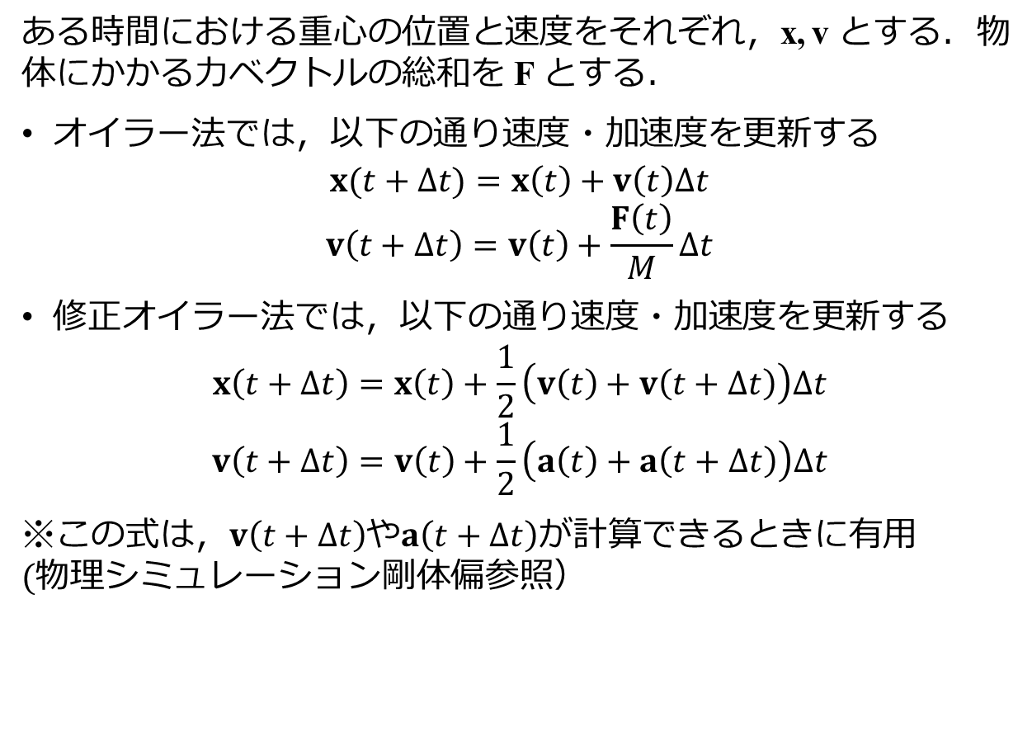
剛体シミュレーション : 並進
ある時間における重心の位置と速度をそれぞれ，x, v とする．物体にかかる力ベクトルの総和を F とする．
オイラー法では，以下の通り速度・加速度を更新する
$$x(t+∆t)=x\left(t\right)+v\left(t\right)∆t$$
$$v\left(t+∆t\right)=v\left(t\right)+\frac{F\left(t\right)}{M}∆t$$
修正オイラー法では，以下の通り速度・加速度を更新する
$$x\left(t+∆t\right)=x\left(t\right)+\frac{1}{2}\left(v\left(t\right)+v\left(t+∆t\right)\right)∆t$$
$$v\left(t+∆t\right)=v\left(t\right)+\frac{1}{2}\left(a\left(t\right)+a\left(t+∆t\right)\right)∆t$$
※この式は，$v\left(t+∆t\right)$や$a\left(t+∆t\right)$が計算できるときに有用 (物理シミュレーション剛体偏参照）

Slide 19
Simulatorの実装
ここまでの話では，ユーザがFormにマウス/キーボード入力をすると，そのたびにイベントハンドラが呼ばれるという事だった
シミュレータを作るときには，常に逐次計算をまわす必要がある
For文で逐次計算をまわす？？→ ユーザのイベントがfor文に割り込めないので対話不可能
スレッドを二つ作る？→ ちょっと管理がめんどくさい
→ Timerイベントを利用する
static void CALLBACK MyTimerProc(
HWND hWnd, // handle of CWnd that called SetTimer
UINT nMsg, // WM_TIMER
UINT_PTR nIDEvent, // timer identification
DWORD dwTime // system time
)
{
printf("a");
SolidSimulator::RedrawMainWindow(); //“a”を表示してredrawするだけ
}
MainForm::MainForm(void)
{
m_ogl = 0;
InitializeComponent();
m_ogl = new OglForCLI(GetDC((HWND)m_main_panel->Handle.ToPointer()));
SetTimer( (HWND)m_main_panel->Handle.ToPointer(), 1, 10, &MyTimerProc);
}

Slide 21
以下補足資料 (たぶん不要）

Slide 22
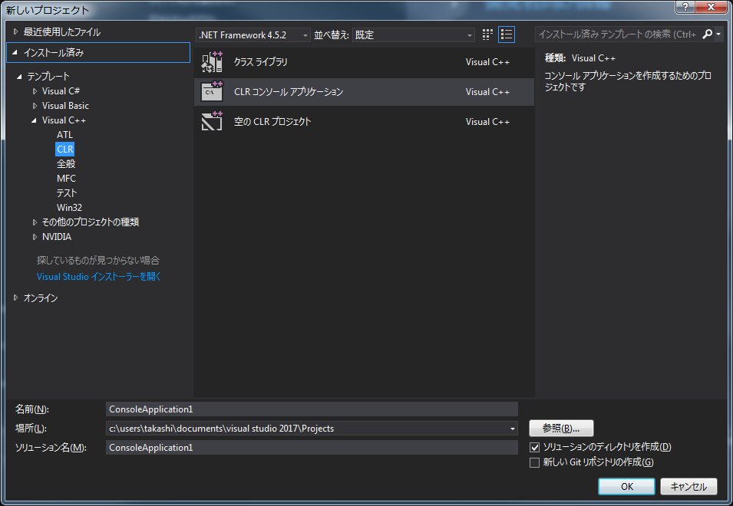
プロジェクトの作製
Visual Studio 2017を開く
ファイル > 新規作成 > プロジェクト をクリック
Visual C++タブ > CLR > CLRコンソールアプリ を選択
場所 と 名前 を適当に設定し OKをクリック
→ 空のプロジェクトが生成される
Ctrl + F5 でコンパイル+実行
現在はコンソールが表示されるだけ
以下を追加し実行
『プロジェクト名.cpp』の最初に『#include <iostream>』
Main関数内に『std::cout << "hello, world\n";』

Slide 23
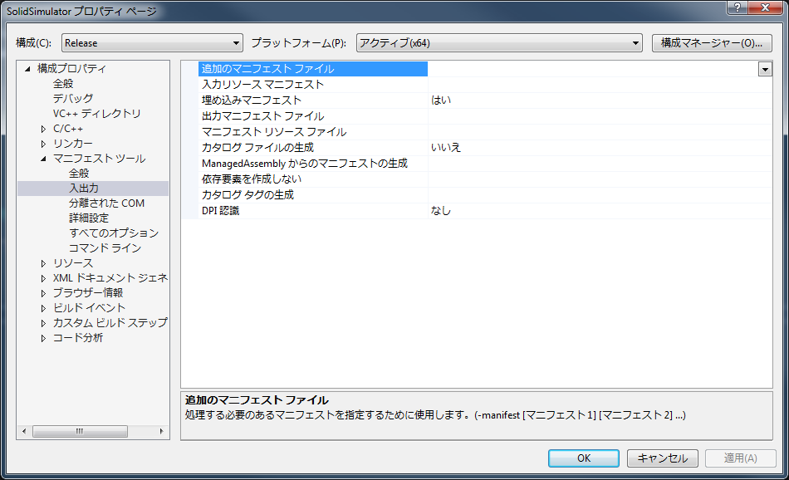
プロジェクトの設定 1
Visual Studio 上部の x86 を x64 に変更
Visual Studio 上部の Debug をRelease に変更 (やらなくてもOK)
メニュー > プロジェクト > プロパティ を選択し
全般 > 文字セット をUnicodeから設定なしへ変更
※ この プロパティダイアログは，プロジェクトが参照する .h/.libファイルの設定などによく利用する
C/C++ > 言語 > OpenMPのサポート > はい
C/C++ > 言語 > （コンパイル時に最適化したい項目を設定する）

Slide 24
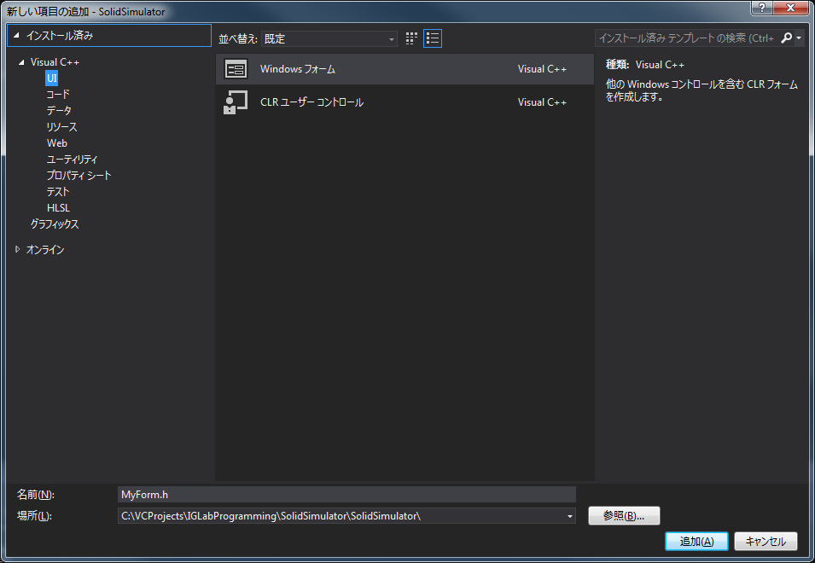
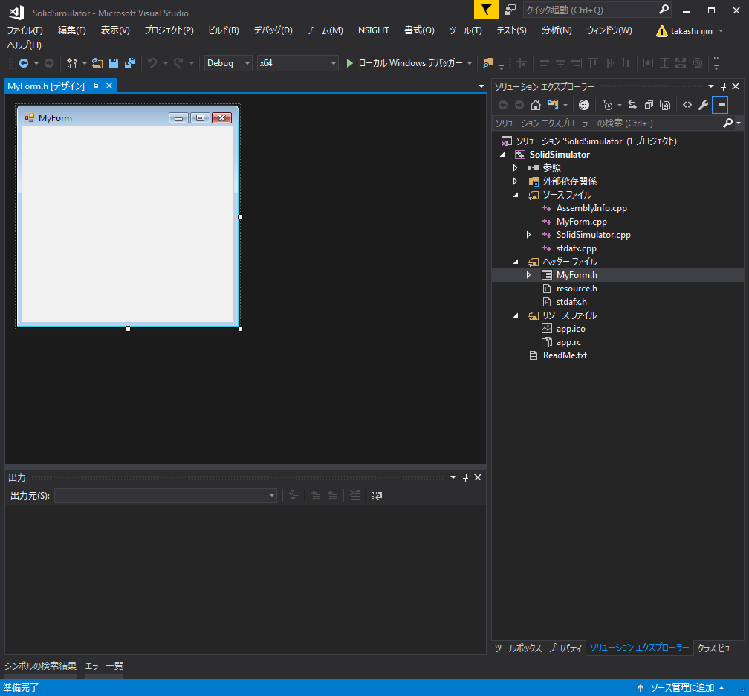
Form を作る
Form : ダイアログウインドウ（の様なもの）の事
ソリューションエクスプローラ のプロジェクト名を右クリック
追加 > 新しい項目 を選択
UIタブ > Windowsフォーム を選択
MainForm.hという名前をつけてOKする
フォームが生成され 右のような画面になる
※ form.hをダイアログ編集画面で開こうとすると良く失敗するので，何回か再起動する
ソリューションエクスプローラ でMainForm.h を…
ダブルクリックするとダイアログ編集画面（右図）として開ける
右クリック > コードの表示でソースを表示できる
コードをGUIとtext両方で編集できる感じ
コードの情報からダイアログを生成し，
ダイアログエディタの編集内容をコードへ適用する
ダイアログ編集とコード編集は同時にやらないほうが無難

Slide 25
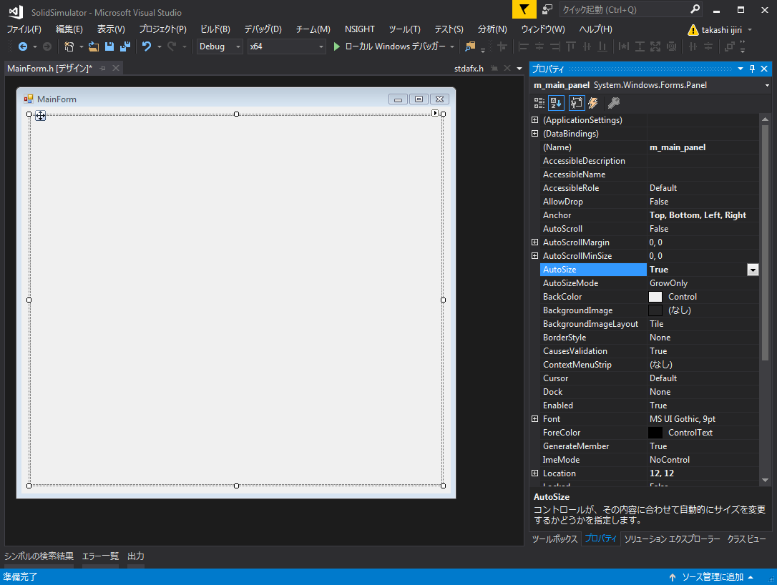
Formを編集する
Formをドラッグして大きくする
ツールボックスからform中央へ “panel” をドラッグドロップ
配置したpanelを右クリックし，プロパティを表示
Nameを m_main_panel に変更 (これがMainFormクラスの変数名になる)
Anchor を right/left/top/bottomに指定
autoSize を trueに

Slide 26
Formを表示する (1/3)
Formをsingletonに
Constructor をprivateに
static MainForm^ m_singleton; というフィールドを用意
public static な GetInst関数を用意
private:
MainForm(void)
{
InitializeComponent();
}
private:
static MainForm^ m_singleton;
public:
static MainForm^ GetInst()
{
if (m_singleton == nullptr) m_singleton = gcnew MainForm();
return m_singleton;
}

Slide 27
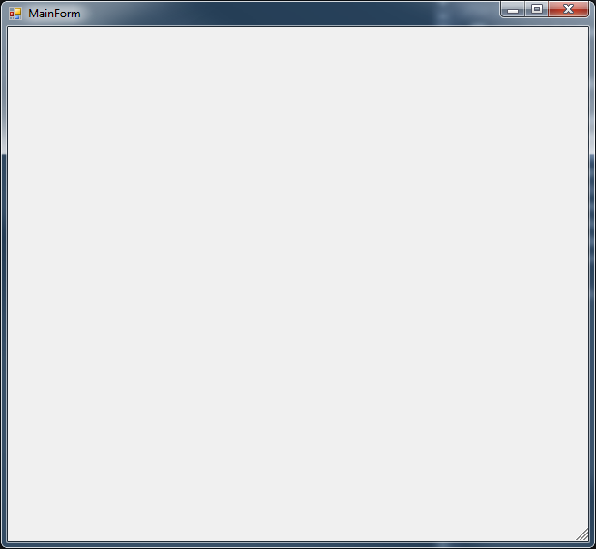
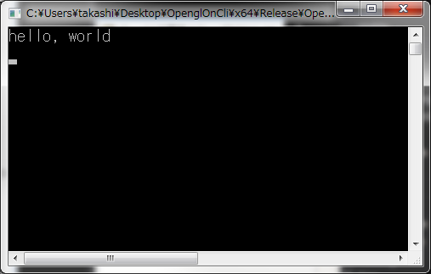
Formを表示する (2/3)
[プロジェクト名].cpp ファイル内のmain関数を以下の通り変更
1. “show dialog here！と表示”
2. MainFormのインスタンスを取得し，ShowDialog関数を呼ぶ
実行するとコンソールとformが表示される （右図）
#include "stdafx.h"
#include "stdio.h"
#include "MainForm.h"
using namespace System;
using namespace [プロジェクト名];
[STAThreadAttribute]
int main()
{
std::cout << "hello, world\n";
MainForm::GetInst()->ShowDialog();
return 0;
}

Slide 28
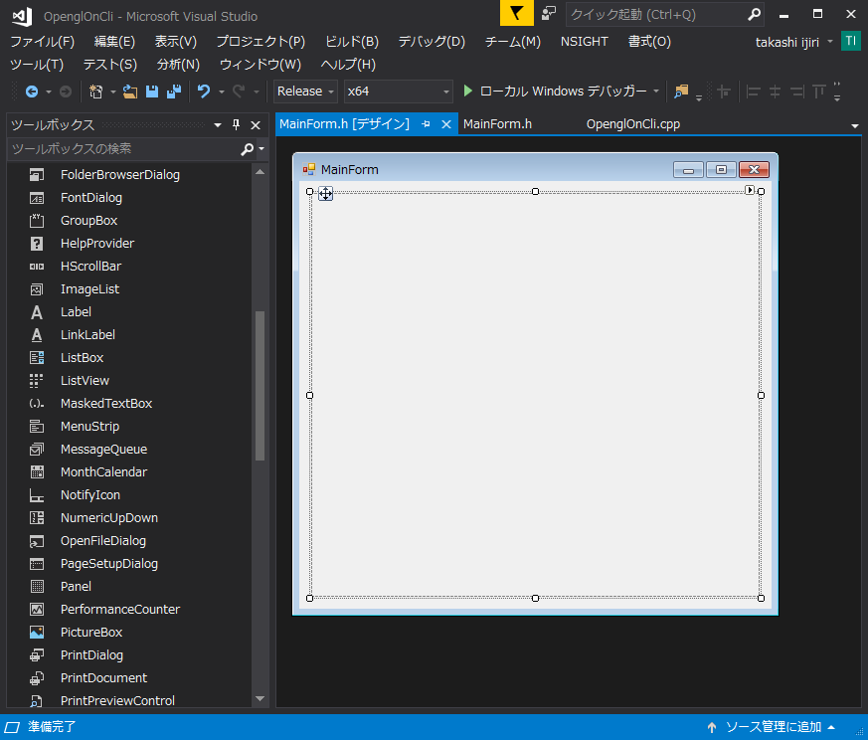
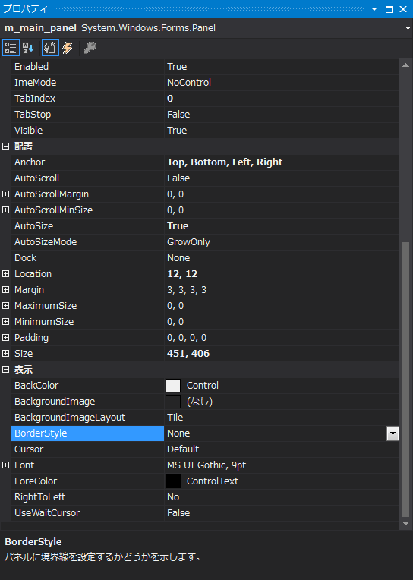
Formを表示する (3/3)
Panelに落書きをしてみる
MainFormをGUI編集モードで開き，パネルを右クリックしてプロパティを選択
プロパティウインドウのイナズママークを選択し，paintの右側のところをダブルクリック → ペイントイベント時のイベントハンドラが追加される
イベントハンドラ2行が内容を追加
System::Void MainForm::m_main_panel_Paint(
System::Object^ sender,
System::Windows::Forms::PaintEventArgs^ e)
{
auto pen = gcnew System::Drawing::Pen(Drawing::Color::Red);
e->Graphics->DrawLine(pen, Drawing::Point(10,10), Drawing::Point(100,200) );
delete pen; //明示的なdeleteも可（ほっておけばガベコレが入る）
}

Slide 29
panelの描画 (double buffering)
skip
System::Void MainForm::m_main_panel_Paint(
System::Object^ sender,
System::Windows::Forms::PaintEventArgs^ e)
{
//double bufferingを利用した描画//
const int W = m_main_panel->Width ;
const int H = m_main_panel->Height;
auto pen = gcnew System::Drawing::Pen(Drawing::Color::Red);
//0. bitmapを作成して，さらにpixelへのポインタも取得
Bitmap^ bmp = gcnew Bitmap(W,H,Imaging::PixelFormat::Format24bppRgb);
System::Drawing::Rectangle rect = System::Drawing::Rectangle(0, 0, W,H);
//1. pixelへ直接書き込み
Imaging::BitmapData^ bmpData = bmp->LockBits(rect, Imaging::ImageLockMode::ReadWrite, bmp->PixelFormat);
Byte* pBuf = (Byte*)bmpData->Scan0.ToPointer();
for( int y=0; y < H/3; ++y) {
for( int x=0; x < W/3; ++x) {
pBuf[y*bmpData->Stride + x*3 + 0] = x;
pBuf[y*bmpData->Stride + x*3 + 1] = y;
pBuf[y*bmpData->Stride + x*3 + 2] = x+y;
}
}
//bmpへ図形を描画
bmp->UnlockBits( bmpData );
Graphics ^g = Graphics::FromImage( bmp );
//draw background
g->DrawLine ( pen, 10,10, 100, 200);
g->DrawEllipse( pen, 50, 50, 100,150);
//bmpをpanelに描画
e->Graphics->InterpolationMode = Drawing2D::InterpolationMode::NearestNeighbor;
e->Graphics->DrawImage(bmp, System::Drawing::Rectangle(0, 0,W,H), rect, GraphicsUnit::Pixel);
delete bmp;
delete pen;
}
通常 panel への描画は e->Graphicsの関数をたたくのでなく，bitmapに書き込みを行いそのbitmap画像を パネルに書き込む．（double bufferingと呼ばれる）
Paint関数は右の通り．

Slide 30
panelの描画 (double buffering)
skip
Double bufferingを行なう際，Panelの二つのフラグをtrueにする必要がある
AllPaintingInWmPaint / DoubleBuffer
しかし，このフラグを指定するSetStyle 関数は protectedなので直接呼び出すことは出来ない．（お行儀は悪いが）以下のクラス定義とキャストにより解決できる．
//double buffering用のハック
//https://www.codeproject.com/Questions/226895/Double-buffered-painting-of-a-panel
public ref class MyPanel : public System::Windows::Forms::Panel
{
public:
void SetStyle(System::Windows::Forms::ControlStyles flag, System::Boolean value)
{
System::Windows::Forms::Control::SetStyle(flag, value);
}
};
MainFormのコンストラクタに以下を追加
MainForm::MainForm(void)
{
InitializeComponent();
static_cast<MyPanel^>(m_main_panel)->SetStyle(ControlStyles::AllPaintingInWmPaint, true);
static_cast<MyPanel^>(m_main_panel)->SetStyle(ControlStyles::DoubleBuffer, true);
}

Slide 31
Windowsイベントハンドラの追加

Slide 32

Windowsプログラミングのイメージ（超簡略版）
右のmain関数にて，MainFormのShowDialogを呼ぶと，それ以降の処理はMainFormが行なう
Form上にマウス・キーボードの入力がされると，Windowsがイベントを発行し，Formクラスのイベントハンドラが呼ばれる
特定のイベントハンドラをオーバーライド（後述）して，特定のイベントの際の挙動を定義する
よく利用するイベントハンドラは以下の通り
MouseUp/MouseDown/MouseMove
KeyUp/KeyDown
Paint
int main()
{
printf("show dialog here!!");
MainForm::getInst()->ShowDialog();
return 0;
}
Windowsが
イベントを発行
ユーザの入力
Formのイベントハンドラが呼ばれる

Slide 33
イベントハンドラの追加
MainFormをダイアログ編集画面で開き，プロパティを表示
Form内のパネルをクリックしてアクティブにした下で，右クリックしてプロパティを表示し，イナズマっぽいアイコンをクリックし，以下の関数の右側をダブルクリック
MouseDown / MouseUp / MouseMove : マウスのイベントハンドラ
Paint : 描画時に呼ばれるイベントハンドラ（大切 : デフォルトでオーバーロード済みかも）
Resize : サイズ変更時に呼ばれる
Form全体をアクティブにした下で，イナズマっぽいアイコンをクリックし，以下の関数の右側をダブルクリック
KeyDown / KeyUp : キーボードのイベントハンドラ
※ OpenGLを表示するだけなら必要なのは PaintとResizeのみだけど，マウスとキーボードは使うのでオーバーロードしておく
FormMain.hを見ると，イベントハンドラ関数が作製されていることが分かる
イベントハンドラ内に prinntf(“here!!!”); などと書いて実行すると実際に呼ばれている事が分かる

Slide 34
イベントハンドラの実装例
System::Void MainForm::m_main_panel_MouseDown(System::Object^ sender, System::Windows::Forms::MouseEventArgs^ e)
{
if (e->Button == System::Windows::Forms::MouseButtons::Left ) std::cout << "left " << e->X << " " << e->Y << "\n";
if (e->Button == System::Windows::Forms::MouseButtons::Middle) std::cout << "mid" << e->X << " " << e->Y << "\n";
if (e->Button == System::Windows::Forms::MouseButtons::Right ) std::cout << "right" << e->X << " " << e->Y << "\n";
}
System::Void MainForm::MainForm_KeyDown(System::Object^ sender, System::Windows::Forms::KeyEventArgs^ e)
{
std::cout << (int) e->KeyCode << "\n";
}

Slide 35
ここまでの内容は
InitCliFormフォルダへ

Slide 36
PanelにOpenGLを表示する

Slide 37
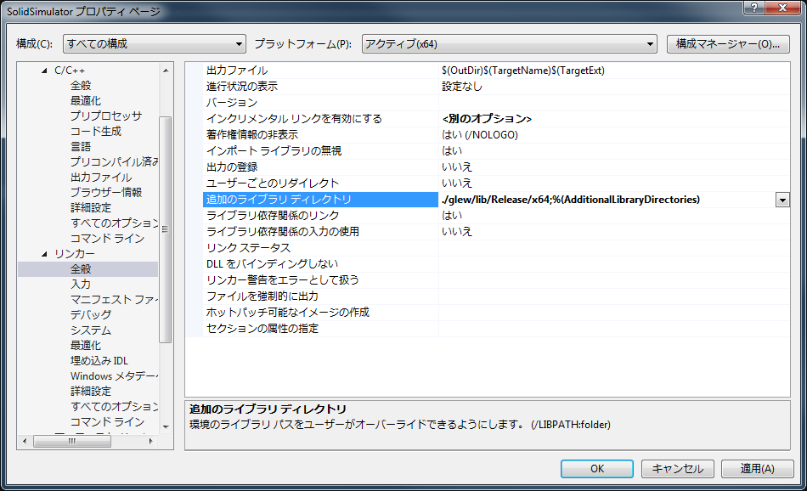
glewを入れる
GlewとはOpenGLの拡張ライブラリ
WindowsデフォルトのOpenGLは，使える機能に制限がある
Glewをリンクする事で利用できる機能を増やす（GL_TEXTURE_3Dなど）
1. Glewの .h / .lib / .dllファイルを取得する
方法1) 研究室NAS share/IGProgrammingSrc/3rdParty/glew フォルダをコピー
方法2) http://glew.sourceforge.net/ 本家からdownload
2. 手に入れたglewフォルダを，プロジェクトから見える場所に置く
今回は main.h があるフォルダに，3rdPartyというフォルダを作りその中に置く
プロジェクトトップ/プロジェクト名/3rdParty/glew
3. プロジェクトからglewへパスを通す
プロパティを開き，左上の構成を『すべての構成』にする
3.1. C/C++タブ > 全般 > 追加のインクルードディレクトリ に 「 ./3rdParty/glew/include 」を追加
3.2. リンカータブ > 全般 > 追加のライブラリディレクトリ に 「 ./3rdParty/glew/lib/Release/x64 」を追加
3.3. リンカータブ > 入力 > 追加の依存ファイル に「glew32.lib」を追加
3.4. glew/bin/Release/x64 内の glew32.dll を，プロジェクトトップ/x64/Releaseフォルダにコピー
3.5. C/C++ > コード生成タブ > ランタイムライブラリが /MD または /MDdになっている事を確認
4. コンパイルを確認しておく

Slide 38
eigen を入れる
Eigenとは行列計算ライブラリ
10くらい前は，ベクトル・行列ライブラリを自作する人が多かった
最近はEigenがいけてるのでEigenを利用する
参考リンク : http://ankokudan.org/d/dl/pdf/pdf-eigennote.pdf
1. Eigenフォルダを取得する
方法1) 研究室NAS share/IGProgrammingSrc/3rdParty/Eigen
方法2) http://eigen.tuxfamily.org/index.php?title=Main_Page 本家からダウンロード
2. 手に入れたEigenフォルダを，プロジェクトから見える場所に置く
今回は main.h があるフォルダに，3rdPartyというフォルダを作りその中に置く
場所 : ProjectTop/プロジェクト名/3rdParty/Eigen
3. プロジェクトからEigenが見えるようにパスを通す
プロパティを開き，左上の構成を『すべての構成』にする
3.1. C/C++タブ > 全般 > 追加のインクルードディレクトリ に 「./3rdParty/Eigen」を追加

Slide 39
OglForCli と tmath.h を入れる
今回は井尻が実装した OglForCLI.h を利用する
OpenGLの初期化や描画開始/描画終了などをまとめたクラス
Mouse入力に伴うカメラ回転機能もある
中身は簡単なので読んでおくとよい
研究室NASの share/IGProgrammingSrc/COMMON フォルダを，main.hと同じ場所に置く
追加のインクルードディレクトリに『./COMMON』を追加
1. MainFormクラスのfieldに以下を追加
2. MainFormクラスのコンストラクタに以下を追加
#include "COMMON/OglForCLI.h"
//中略
private:
OglForCLI *m_ogl;
MainForm(void)
{
m_ogl = 0;
InitializeComponent();
m_ogl = new OglForCLI(GetDC((HWND)m_main_panel->Handle.ToPointer()));
}
※ m_main_panel は Formにおいたpanelのインスタンス

Slide 40
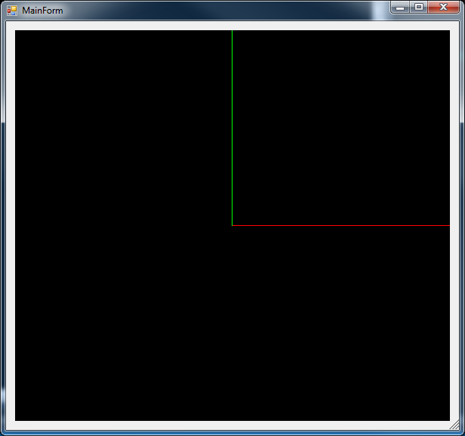
FormのpanelにOpenGLを表示する 1
3. MainForm.cppのincludeの下に以下を追加
5. PanelのPaint関数を以下の通り更新
System::Void MainForm::m_main_panel_Paint(
System::Object^ sender,
System::Windows::Forms::PaintEventArgs^ e)
{
RedrawMainPanel();//これを呼ぶだけ
}
#pragma comment( lib, "opengl32.lib" )
#pragma comment( lib, "glu32.lib" )
#pragma comment( lib, "gdi32.lib" )
#pragma comment( lib, "User32.lib" )
4. MainFormクラスに以下の関数を追加(publicで)
- これはレンダリング関数
- Publicにする事で後で外部からも呼べる
6. 実行すると以下の通り直線が表示される
void MainForm::RedrawMainPanel()
{
float fovY = 45.0;
float nearDist = 0.1f;
float farDist = 1000.0f;
m_ogl->OnDrawBegin(m_main_panel->Width, m_main_panel->Height,
fovY, nearDist, farDist);
//ここにレンダリングルーチンを書く
glBegin(GL_LINES );
glColor3d(1,0,0); glVertex3d(0,0,0); glVertex3d(10,0,0);
glColor3d(0,1,0); glVertex3d(0,0,0); glVertex3d(0,10,0);
glColor3d(0,0,1); glVertex3d(0,0,0); glVertex3d(0,0,10);
glEnd();
m_ogl->OnDrawEnd();
}

Slide 41
FormのpanelにOpenGLを表示する 2
7. マウスイベントハンドラを以下の通り書き換える
※ m_bBtnDown はbool型のメンバ変数
コンパイルし実行すると，マウスにより視点変更が可能となっていることがわかる
System::Void MainForm::m_main_panel_MouseDown(System::Object^ sender, System::Windows::Forms::MouseEventArgs^ e)
{
m_bBtnDown = true;
if (e->Button == System::Windows::Forms::MouseButtons::Left ) m_ogl->BtnDown_Trans(EVec2i(e->X, e->Y));
if (e->Button == System::Windows::Forms::MouseButtons::Middle) m_ogl->BtnDown_Zoom (EVec2i(e->X, e->Y));
if (e->Button == System::Windows::Forms::MouseButtons::Right ) m_ogl->BtnDown_Rot (EVec2i(e->X, e->Y));
}
System::Void MainForm::m_main_panel_MouseMove(System::Object^ sender, System::Windows::Forms::MouseEventArgs^ e)
{
if(m_bBtnDown) {
m_ogl->MouseMove(EVec2i(e->X, e->Y));
this->RedrawMainPanel();
}
}
System::Void MainForm::m_main_panel_MouseUp(System::Object^ sender, System::Windows::Forms::MouseEventArgs^ e)
{
m_ogl->BtnUp();
m_bBtnDown = false;
}

Slide 42
Tips
MainFormに描画関数やマウスリスナを実装するのはあまりきれいでない
通常ひとクラスは一つの役割のみを持たせるべき
→ Tcoreというsingletonクラスを作成し，描画とマウスイベントハンドラの実装をそちらに任せる
Formはダイアログの定義に集中し，Tcoreはイベントハンドラの実装と，役割が分かれる
少しややこしいが，Formはmanagedクラス, TCoreはunmanagedクラスとなり，.NET frameworkから離れてコーディングが出来る

Slide 43
→ ここまでやったものを CliOglMinimumブランチにおいておく

Slide 44
課題
ここまでを一通り実施してWindows 上にOpenGL を書く
プリミティブを描画する関数を実装する!
正四面体
球
など
宿題 : 複数物体が運動するシミュレータを作成せよ
床面はy=0, y軸が上方向
衝突は可能であれば実施
回転は可能であれば実施
対話操作は可能であれば実施
球の追加操作は可能であれば実施

